Slide 1
리액트 자료

Slide 2
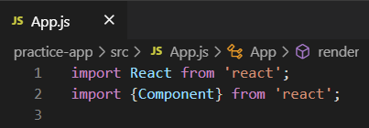

Slide 3
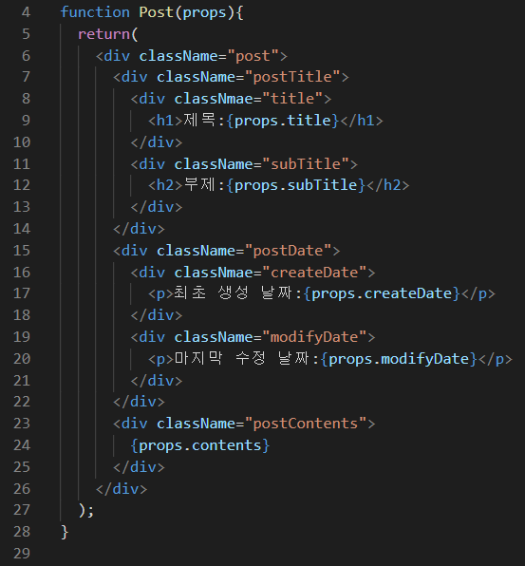
함수형 컴포넌트 Post안에 모두 들어가 있음

Slide 4
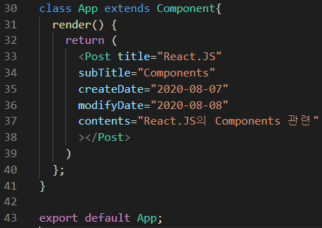
컴포넌트 Post에 props 값 전달

Slide 5
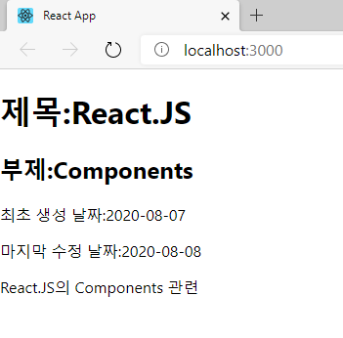

Slide 6
끝

